Slide 1
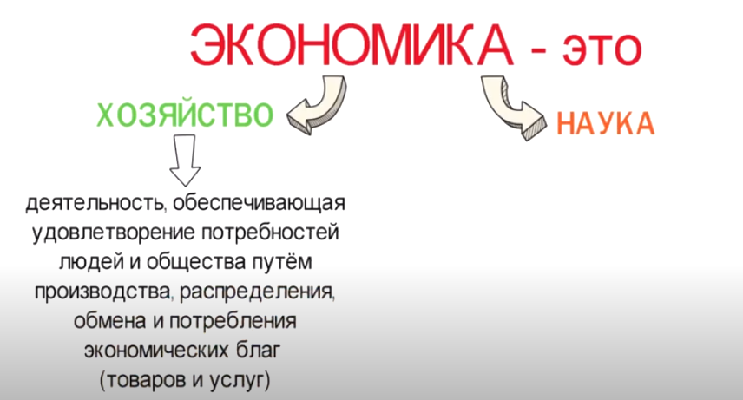
7 класс
Повторение изученного в 7 классе по темам «Экономика»
Посмотрите видеоурок
https://www.youtube.com/watch?v=YjP-diGnI5I&t=275s

Slide 2

Домашнее задание
выполните тест.
https://forms.gle/xsxssgBogHtuZFDo7

